Slide 1
Vienišumo fenomenas vyresniame amžiuje
Europos Komisijos parama rengiant šį leidinį viešinimui nereiškia, kad Komisija tvirtina turinį, kuris atspindi tik autorių požiūrį, ir Komisija negali būti laikoma atsakinga už bet kokį jame esančios informacijos naudojimą.

Slide 2
Filmo analizė
Prašome sudaryti tarptautines grupes
Aptarkite turinį remdamiesi šiais klausimais:
Kokie žmonės labiausiai kenčia nuo vienišumo?
Kokie asmeninio gyvenimo įvykiai gali sukelti vienišumą?
Kokių pasekmių sveikatai gali turėti vienišumas?
Taikant kokias socialines strategijas galima išvengti vienišumo arba jį įveikti?
Kokiomis individualiomis priemonėmis ar veikla galima sumažinti vienišumą?
Remiantis jūsų diskusija, surašykite svarbiausius terminus kortelėse. Prisekite šias korteles atitinkamose skiltyse ant lentos.
Notes:
Po trumpo filmo šie klausimai aptariami mažose grupėse.

Slide 3
Temos aktualumas
Vienišumas vyresniame amžiuje

Slide 4
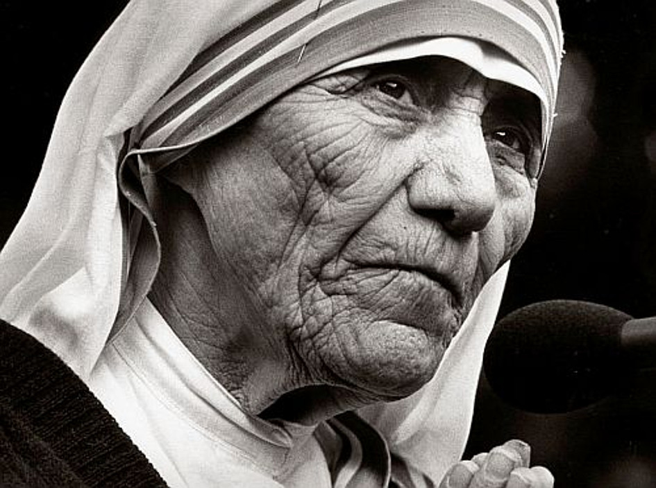
TEMOS AKTUALUMAS VIENIŠUMAS VYRESNIAME AMŽIUJE
“Pats baisiausias skurdas yra vienatvė ir jausmas, kad esi nemylimas.”
Motina Teresė

Slide 5
TEMOS AKTUALUMAS VIENIŠUMAS VYRESNIAME AMŽIUJE
Japonija rodo nepastebėto vienišumo pasekmes.
Nuo aštuntojo dešimtmečio atsirado terminas, apibūdinantis žmones, kurie gyvena socialinėje izoliacijoje ir miršta vieni:
Kodokuši (孤独死)
("vienišas mirštantis" ir "vieniša mirtis")
孤独死

Slide 6
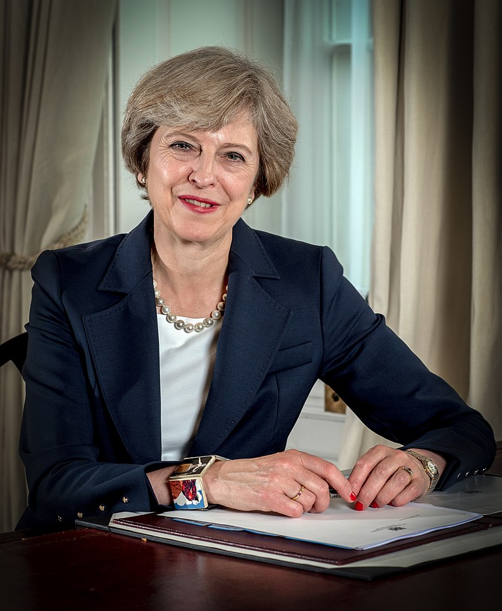
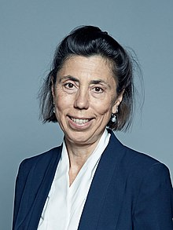
TEMOS AKTUALUMAS VIENIŠUMAS VYRESNIAME AMŽIUJE
Theresa May
buvusi ministrė pirmininkė
2018: Jungtinėje Karalystėje įsteigta Vienatvės ministerija
Raudonojo Kryžiaus atliktos apklausos duomenimis, daugiau nei devyni milijonai iš daugiau nei 66 milijonų britų visada arba dažnai jaučiasi vieniši.
14%
Diana Barran Vienišumo ministrė

Slide 7
TEMOS AKTUALUMAS VIENIŠUMAS VYRESNIAME AMŽIUJE
Į Vyriausybės koalicinį susitarimą įtraukta ši tema(2021–2025)
“Skatinsime senjorams palankius metodus visais valdžios lygmenimis ir skaitmeninėje erdvėje. Tai apima dalyvavimą, įsitraukimą, socialinę apsaugą, kasdienę pagalbą, būstą, mobilumą, sveikatos priežiūrą, švietimą ir susitikimų galimybes ir vienišumo įveiką.”
Koalicija "Šviesoforas“
nuo 2021

Slide 8
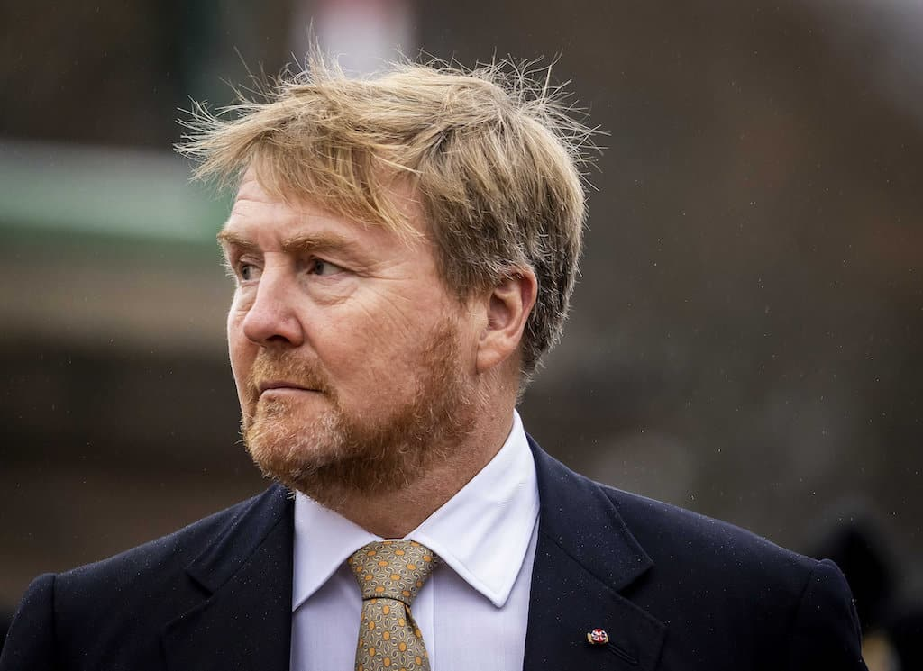
TEMOS AKTUALUMAS VIENIŠUMAS VYRESNIAME AMŽIUJE
Dutch government allocated €58.5 million against loneliness
“Daugiau nebegalime susitaikyti su tuo, kad daugiau nei pusė vyresnių nei 75 metų žmonių šioje šalyje jaučiasi vieniši.”
Willem-Alexander
Nyderlandų karalius

Slide 9
Vienišumo paplitimas vyreniame amžiuje

Slide 10
Vienišumo paplitimas vyreSnIaME amžiuje
Nenuoseklios tyrimų ataskaitos → priklausomai nuo naudojamo apibrėžimo ir rezultato rodiklio.
Tyrimų rezultatų panašumas → vienaišumas labiausiai paplitusi tarp „vyriausių senjorų" (80+ metų).
Vyresnio amžiaus žmonės dažniau patiria vienišumą ir socialinę izoliaciją → Paaiškinimai?
Santykių praradimas, ligos, funkcinis pablogėjimas, …
(Bryant et al., 2004; Dickens et al., 2011; Skingley, 2013; Windle et al., 2011)

Slide 11
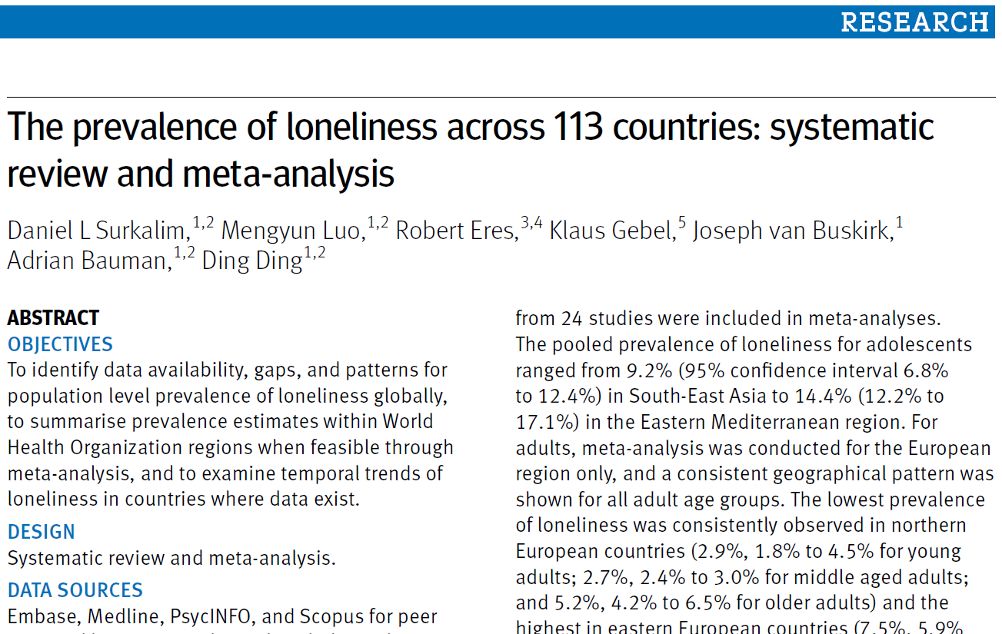
Vienišumo paplitimas vyreSnIaME amžiuje Surkalim et al. 2022

Slide 12
Vienišumo paplitimas vyreSnIaME amžiuje Surkalim et al. 2022
Vienišumas labiausiai paplitęs tarp vyresnių nei 60 metų žmonių, palyginti su jaunais ir vidutinio amžiaus suaugusiaisiais ar paaugliais.
Apibendrintas vienišumo paplitimas (60+)
Mažiausias Šiaurės Europos šalyse 4.2% – 6.5%
Didžiausias Rytų Europos šalyse 18.7% – 24.2%
Duomenys apie paplitimą 2000-2019
N = 57 tyrimų remiantis reprezentatyviomis nacionalinėmis imtimis.

Slide 13
Vienišumo paplitimas vyreSnIaME amžiuje
COVID-19 pandemijos poveikis
Protrūkis ir jo metu taikomos visuomenės sveikatos priemonės
Didesnė socialinės izoliacijos ir vienišumo tikimybė tarp vyresnio amžiaus suaugusiųjų, gyvenančių globos įstaigose ir bendruomenėse.
(Gorenko et al., 2021; Plagg et al., 2020; Savage et al., 2021; Schmitz et al., 2020)

Slide 14
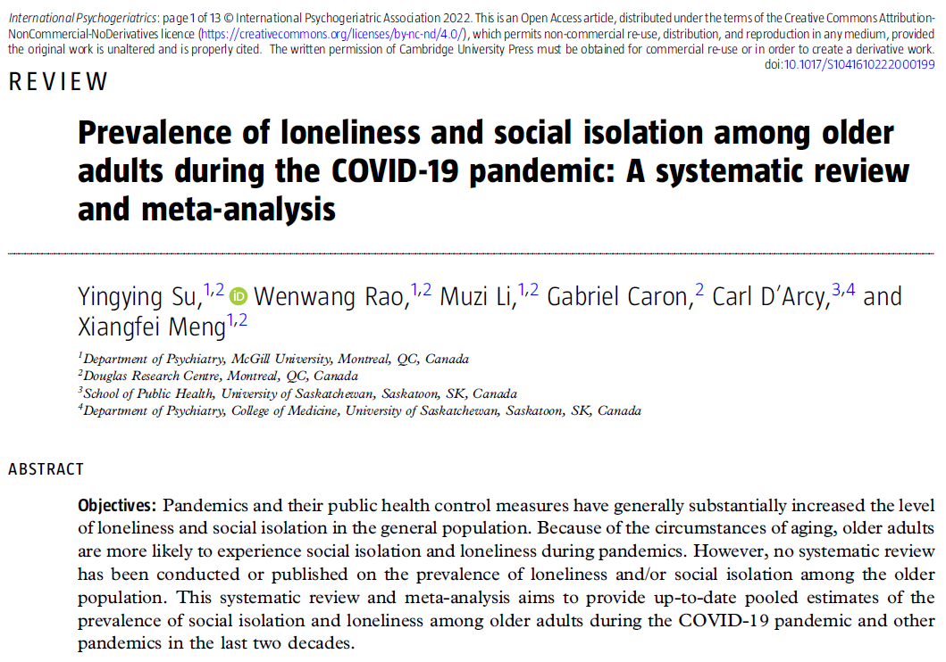
Vienišumo paplitimas vyreSnIaME amžiuje Su et al. 2022

Slide 15
Vienišumo paplitimas vyreSnIaME amžiuje Su et al. 2022
15 šalių keturiuose žemynuose
Europa (14 tyrimų)
28,050 dalyvių (65+ )
Apibendrintu laikotarpiu vienišumo paplitimas tarp vyresnio amžiaus suaugusiųjų buvo 28,6% (95% CI: 22.9–35.0%)
ir 31.2% socialinės izolacijos paplitimas (95% CI: 20.2–44.9%)
N = 30 studies

Slide 16
Vienišumo paplitimas vyreSnIaME amžiuje
Pandeminė situacija vis dar išlieka → Tikėtina, kad vienišumas padidės, nes po 3 mėnesių nuo protrūkio atliktų tyrimų duomenimis, vienišumo paplitimas buvo didesnis, palyginti su tyrimų duomenimis, atliktais per pirmuosius 3 pandemijos mėnesius. (Su et al., 2022)
Būtina skubiai imtis veiksmingų priemonių, skirtų vyresnio amžiaus žmonių poreikiams tenkinti ( vienišumo prevencija ir įveika).

Slide 17
Senstančios visuomenės iššūkiai

Slide 18
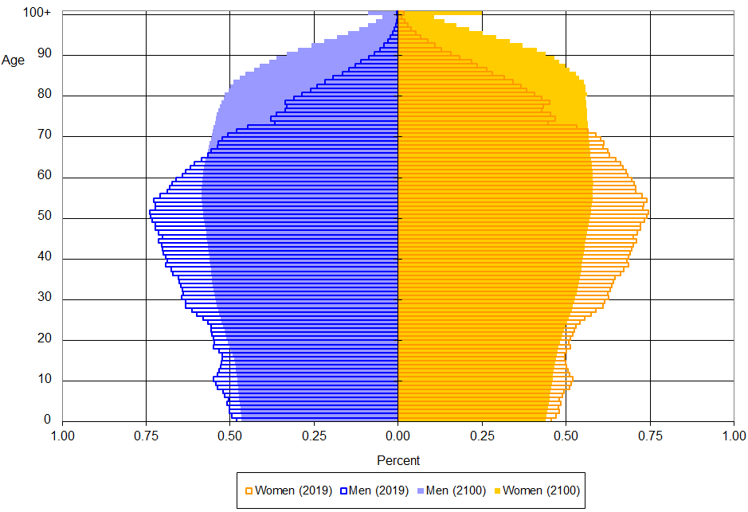
Amžiaus struktūros diagrama (ES) 2019–2100
Mažas gimstamumas
Ilgesnė gyvenimo trukmė
Vyresnio amžiaus gyventojų struktūra
Su sveikata susijusių problemų daugėja vyresniame amžiuje → Būtina skubiai imtis visapusiškų visuomenės sveikatos veiksmų
(Poscia et al., 2015)
Eurostat (online data codes: proj_19np)

Slide 19
“Sveikas senėjimas”
Strategija, skirta vyresnio amžiaus gyventojų problemoms spręsti

Slide 20
Sveikas senėjimas tarptautinis požiūris
Sudarykite grupes pagal šalį (Kipras, Italija, Ispanija, i.t.t.)
Aptarkite, kaip jūsų šalyje sprendžiamos vienišumo ir socialinės izoliacijos problemos sveiko senėjimo kontekste.
Sukurkite diagramą su svarbiausiais rezultatais ir trumpai juos pristatykite.
INDIVIDUALUS LYGMUO
BENDRUOMENĖS LYGMUO
SVEIKATOS POLITIKOS LYGMUO

Slide 21
Sveikas senėjimas Strategija, skirta vyresnio amžiaus gyventojų problemoms spręsti
Sveikas senėjimas - perspektyvi strategija
Funkcinių gebėjimų, užtikrinančių gerą savijautą vyresniame amžiuje, ugdymo ir palaikymo procesas. (Europos Komisija - Ekonomikos ir finansų reikalų generalinis direktoratas, 2014)
Manoma, kad gebėjimas palaikyti santykius yra svarbus gerai savijautai, o socialiniai santykiai yra esminė sveiko senėjimo dalis. (PSO Pasaulinė ataskaita apie senėjimą ir sveikatą, 2016)

Slide 22
Sąvokų apibrėžtys
Vienišumas ir socialinė izoliacija

Slide 23
Vienišumas ir socialinė izoliacija
Vienišumas ir socialinė izoliacija
… skirtingos sąvokos!

Slide 24
Socialinė Izoliacija
… tai objektyvus santykių, socialinių sąveikų ir socialinių kontaktų skaičius, nustatomas pagal jų kiekį, o kartais ir kokybę.
(Cudjoe et al., 2020; MacLeod et al., 2018)

Slide 25
vienišumas
… paprastai apibrėžiama kaip subjektyvi asmens norimų ir faktinių santykių būklė ir santykių kokybės matas.
(Cacioppo et al., 2002; Cornwell & Waite, 2009; Musich et al., 2015; Ong et al., 2016)

Slide 26
Socialinė izoliacija ir vienišumas
SOCIALINĖ IZOLIACIJA apibūdinama kaip
objektyvus prasmingo ir ilgalaikio bendravimo trūkumas, o
VIENIŠUMAS yra labiau susijęs su
tuo, kaip žmonės suvokia sąveikos trūkumą.

Slide 27
Socialinė izoliacija ir vienišumas
Vienišumas reiškia subjektyvią psichologinę būseną
arba vienišumo jausmą, kadangi socialinė izoliacija yra objektyviai stebima būsena, apie kurią galima spręsti iš to, kad trūksta socialinių ryšių ir bendravimo su kitais, nors
dalyvaujantys asmenys gali nesijausti vienišais
(Cacioppo & Cacioppo, 2018; McClelland et al., 2020)

Slide 28
Socialinė izoliacija ir vienišumas
Be to, dėl socialinės izoliacijos vyresnio amžiaus žmonėms kyla
padidėjusi vienišumo rizika.(Dickens et al., 2011; MacLeod et al., 2018; Masi et al., 2011)

Slide 29
Socialinė izoliacija ir vienišumas
Skirtingi, bet tarpusavyje susiję konstruktai
susiję su daugeliu neigiamų pasekmių vyresnio amžiaus žmonėms, įskaitant sveikatos elgseną, psichologines ir fiziologines pasekmes.(Nicholson, 2012)
VIENIŠUMAS
SOCIALINĖ IZOLIACIJA
susiję su sveikatos būklės ir gyvenimo kokybės pablogėjimu
(Dickens et al., 2011)
Notes:
Thematisches ENDE SI & L → Zuordnung Kärtchen Faktoren (Film)

Slide 30
Poveikis vyresnio amžiaus žmonių sveikatos rezultatams

Slide 31
Poveikis vyresnio amžiaus žmonių sveikatos rezultatams
SOCIALINĖ IZOLIACIJA yra susijusi su …
Koronarine širdies liga
Uždegimo procesais
Didesne demencijos rizika
Sunkia depresija
Padidėjusiu mirštamumu
Prastesnė gyvenimo kokybė
(Barth et al., 2010; Bassuk et al., 1999; Grant et al., 2009; Heffner et al., 2011; Lee et al., 2019; Shankar et al., 2011; Steptoe et al., 2013; Su et al., 2022)

Slide 32
Poveikis vyresnio amžiaus žmonių sveikatos rezultatams
VIENIŠUMAS yra susijęs su …
Sumažėjusia gyvenimo kokybe
Sutrikusia funkcine būkle
Prastu miegu
Širdies ir kraujagyslių ligomis
Kognityvinių gebėjimų silpnėjimu
Įvairiomis fizinės ir psichinės sveikatos problemomis
(Hackett et al., 2012; Hwang et al., 2020; Lee et al., 2019; MacLeod et al., 2018; Musich et al., 2015; Perissinotto et al., 2012; Smith & Victor, 2019 Steptoe et al., 2004; Su et al., 2022)

Slide 33
Poveikis vyresnio amžiaus žmonių sveikatos rezultatams
Bendras socialinės izoliacijos ir vienišumo poveikis
Tyrimo rezultatai rodo, kad bendras poveikis gali būti didesnis nei tik vieno veiksnio.
Gyvenimo kokybė
Sveikatos priežiūros paslaugų naudojimas
Medicinos išlaidos
Apsilankymai skubios pagalbos skyriuje
Paguldymas į ligoninę
Socialinė
Izoliacija
Vienišumas
(Barnes et al., 2021)

Slide 34
Pavadinimas
DIGI-AGEING – overcoming loneliness
PROJEKTO NR.
2020-1-AT01-KA202-078084
PROGRAMA
Erasmus+ KA2 Strategic Partnerships
PRADŽIA 01-10-2020
LAIKOTARPIS 34 mėnesių
KOORDINUOJANTI ORGANIZACIJA
Hafelekar Unternehmensberatung
Schober GmbH
www.hafelekar.at
PARTNERIŲ ORGANIZACIJOS
UMIT GmbH
www.umit-tirol.at
University of Cyprus
www.ucy.ac.cy
AGECARE (CYPRUS) LTD
www.materia.com.cy
Consulenza Direzionale di Paolo Zaramella
Asociación Caminos www.asoccaminos.org
Mykolo Romerio Universitetas www.mruni.eu
DALYVAUJANČIOS ŠALYS:
AT / CY / IT / ES / LT
Europos Komisijos parama rengiant šį leidinį viešinimui nereiškia, kad Komisija tvirtina turinį, kuris atspindi tik autorių požiūrį, ir Komisija negali būti laikoma atsakinga už bet kokį jame esančios informacijos naudojimą.

